Slide 1
나도 기업가

Slide 2
Copyright
본 자료는 동그라미재단의 지원으로 개발되었으며, 저작권과 일체의 사용권리는 “서울중등진로와직업교과교육연구회“에 있습니다.
Creative Commons License의 "저작자표시-비영리-변경금지(CC BY-NC-ND)"에 따라 비영리 목적의 경우 사용 가능합니다.
http://creativecommons.org/licenses/by-nc-nd/4.0/

Slide 3
경 제
시 장
금 융
생산자
소비자
유통
은 행
기업
가계
무 역
증 권
지급
보 험
세금
세 금
정부

Slide 4
역 할
분 담
자 본
확 보
사 업
품 목
선 정
생 산
홍 보
가 격
결 정
판 매
결 산

Slide 5
역 할
분 담
자 본
확 보
사업품목
선 정
생 산
홍 보
가격결정
판 매
결 산
CEO
회계
생산1
광고
왜?
무엇을?
어떻게?
생산2
판매

Slide 6
역 할
분 담
자 본
확 보
사업품목
선 정
생 산
홍 보
가격결정
판 매
결 산
1
2
3
4
5
30000
40000
35000
25000
45000

Slide 7
역 할
분 담
자 본
확 보
사업품목
선 정
생 산
홍 보
가격결정
판 매
결 산
롤모델
ㄱ ㅇ ㅇ
연습이야!
김연아
Notes:
한문제당 1,000원

Slide 8
역 할
분 담
자 본
확 보
사업품목
선 정
생 산
홍 보
가격결정
판 매
결 산
롤모델
ㅇ ㅅ ㅅ
이순신

Slide 9
역 할
분 담
자 본
확 보
사업품목
선 정
생 산
홍 보
가격결정
판 매
결 산
롤모델
ㅍ ㅋ ㅅ
피카소

Slide 10
역 할
분 담
자 본
확 보
사업품목
선 정
생 산
홍 보
가격결정
판 매
결 산
롤모델
ㅂ ㄱ ㅇ ㅊ
빌게이츠

Slide 11
역 할
분 담
자 본
확 보
사업품목
선 정
생 산
홍 보
가격결정
판 매
결 산
롤모델
ㅈㄱㄱㅁ
제갈공명

Slide 12
역 할
분 담
자 본
확 보
사업품목
선 정
생 산
홍 보
가격결정
판 매
결 산
롤모델
ㅇㅍㄹㅇㅍㄹ
오프라윈프리

Slide 13
역 할
분 담
자 본
확 보
사업품목
선 정
생 산
홍 보
가격결정
판 매
결 산
롤모델
ㄹ ㅋ
링컨

Slide 14
역 할
분 담
자 본
확 보
사업품목
선 정
생 산
홍 보
가격결정
판 매
결 산
롤모델
ㅊ ㅊ
처칠

Slide 15
역 할
분 담
자 본
확 보
사업품목
선 정
생 산
홍 보
가격결정
판 매
결 산
롤모델
ㄱ ㄱ
김구

Slide 16
역 할
분 담
자 본
확 보
사업품목
선 정
생 산
홍 보
가격결정
판 매
결 산
롤모델
ㅎ ㅎ
황희

Slide 17
역 할
분 담
자 본
확 보
사업품목
선 정
생 산
홍 보
가격결정
판 매
결 산
롤모델
ㅇㄹㅂㅍ
워렌버핏

Slide 18
역 할
분 담
자 본
확 보
사업품목
선 정
생 산
홍 보
가격결정
판 매
결 산
롤모델
ㅂㄹㄴㄹㅂㄹㅂㄹ
베르나르베르베르

Slide 19
역 할
분 담
자 본
확 보
사업품목
선 정
생 산
홍 보
가격결정
판 매
결 산
직업명
ㄱ ㅊ ㄱ
경찰관

Slide 20
역 할
분 담
자 본
확 보
사업품목
선 정
생 산
홍 보
가격결정
판 매
결 산
직업명
ㄴ ㅁ ㅅ
노무사

Slide 21
역 할
분 담
자 본
확 보
사업품목
선 정
생 산
홍 보
가격결정
판 매
결 산
직업명
ㅂ ㄹ ㅅ
변리사

Slide 22
역 할
분 담
자 본
확 보
사업품목
선 정
생 산
홍 보
가격결정
판 매
결 산
직업명
ㅅㅁㄹㅇ
소믈리에

Slide 23
역 할
분 담
자 본
확 보
사업품목
선 정
생 산
홍 보
가격결정
판 매
결 산
직업명
ㅇㄴㅇㅅ
아나운서

Slide 24
역 할
분 담
자 본
확 보
사업품목
선 정
생 산
홍 보
가격결정
판 매
결 산
직업명
ㅇㅁㅅㅌ
웹마스터

Slide 25
역 할
분 담
자 본
확 보
사업품목
선 정
생 산
홍 보
가격결정
판 매
결 산
직업명
ㅋㄹㅇㅌ
큐레이터

Slide 26
역 할
분 담
자 본
확 보
사업품목
선 정
생 산
홍 보
가격결정
판 매
결 산
직업명
ㅋㅍㄹㅇㅌ
카피라이터

Slide 27
역 할
분 담
자 본
확 보
사업품목
선 정
생 산
홍 보
가격결정
판 매
결 산
직업명
ㅁㄹㅊㄹㅅ
물리치료사

Slide 28
역 할
분 담
자 본
확 보
사업품목
선 정
생 산
홍 보
가격결정
판 매
결 산
직업명
ㅈㄷㅊㅈㅂㅇ
자동차정비원

Slide 29
역 할
분 담
자 본
확 보
사업품목
선 정
생 산
홍 보
가격결정
판 매
결 산
직업명
ㅇㄹㅅㅌㄹㅇㅌ
일러스트레이터

Slide 30
역 할
분 담
자 본
확 보
사업품목
선 정
생 산
홍 보
가격결정
판 매
결 산
직업명
ㅁㅇㅋㅇㅇㅌㅅㅌ
메이크업아티스트

Slide 31
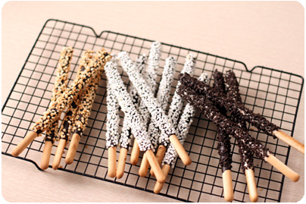
역 할
분 담
자 본
확 보
사업품목
선 정
생 산
홍 보
가격결정
판 매
결 산
빼빼로

Slide 32
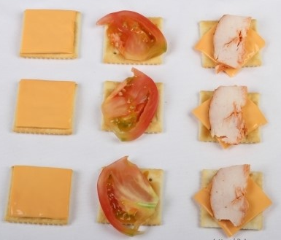
역 할
분 담
자 본
확 보
사업품목
선 정
생 산
홍 보
가격결정
판 매
결 산
카나페

Slide 33
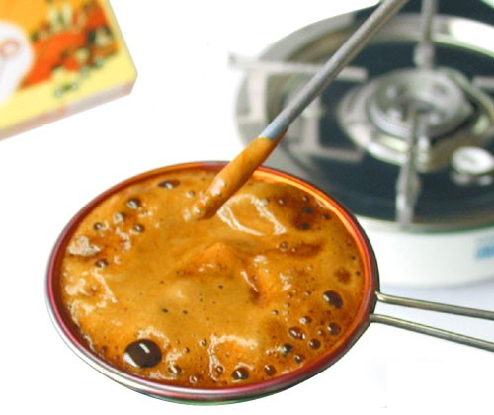
역 할
분 담
자 본
확 보
사업품목
선 정
생 산
홍 보
가격결정
판 매
결 산
달고나

Slide 34
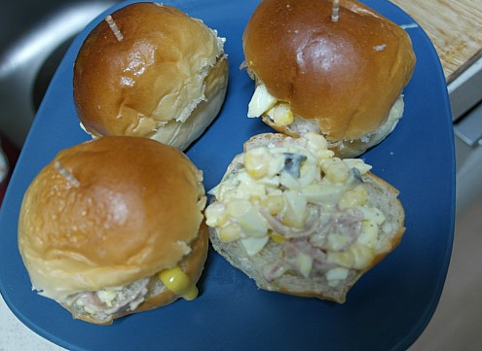
역 할
분 담
자 본
확 보
사업품목
선 정
생 산
홍 보
가격결정
판 매
결 산
샌드위치

Slide 35
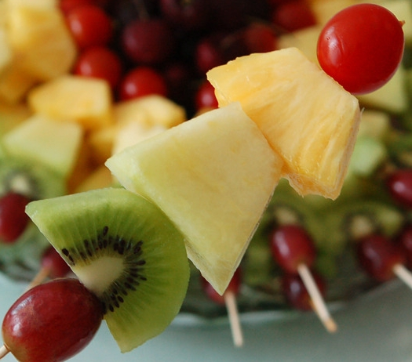
역 할
분 담
자 본
확 보
사업품목
선 정
생 산
홍 보
가격결정
판 매
결 산
과일꼬치

Slide 36
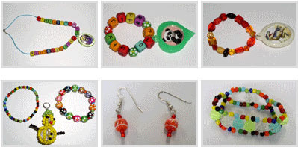
역 할
분 담
자 본
확 보
사업품목
선 정
생 산
홍 보
가격결정
판 매
결 산
비즈

Slide 37
역 할
분 담
자 본
확 보
사업품목
선 정
생 산
홍 보
가격결정
판 매
결 산
경매방식
20,000원부터 시작한다.
1,000원 단위로 적는다.
CEO가 경매에 참여한다.
경매 횟수는 총 7회로 제한한다.
5차까지는 경매로 진행한다.
경매시 조이름과 금액을 적는다.
6, 7차는 입찰로 진행한다.
경매에 불참시 30,000원에 낙찰한다.
Notes:
공개 경쟁은 경매
가격을 적어내는 입찰

Slide 38
역 할
분 담
자 본
확 보
사업품목
선 정
생 산
홍 보
가격결정
판 매
결 산
품목 선정
1. 투자를 많이 하면
2. 투자를 적게 하면
좋은 사업 아이템 확보
자산 감소
매출 증대
아이템 확보 불리
자산 증대
매출 감소

Slide 39
역 할
분 담
자 본
확 보
사업품목
선 정
생 산
홍 보
가격결정
판 매
결 산
생산
▶ 재료를 최대한 사용한다.
▶ 창의적 생산자는 좋은 제품을
만들어 이익을 많이 남긴다.

